Slide 1
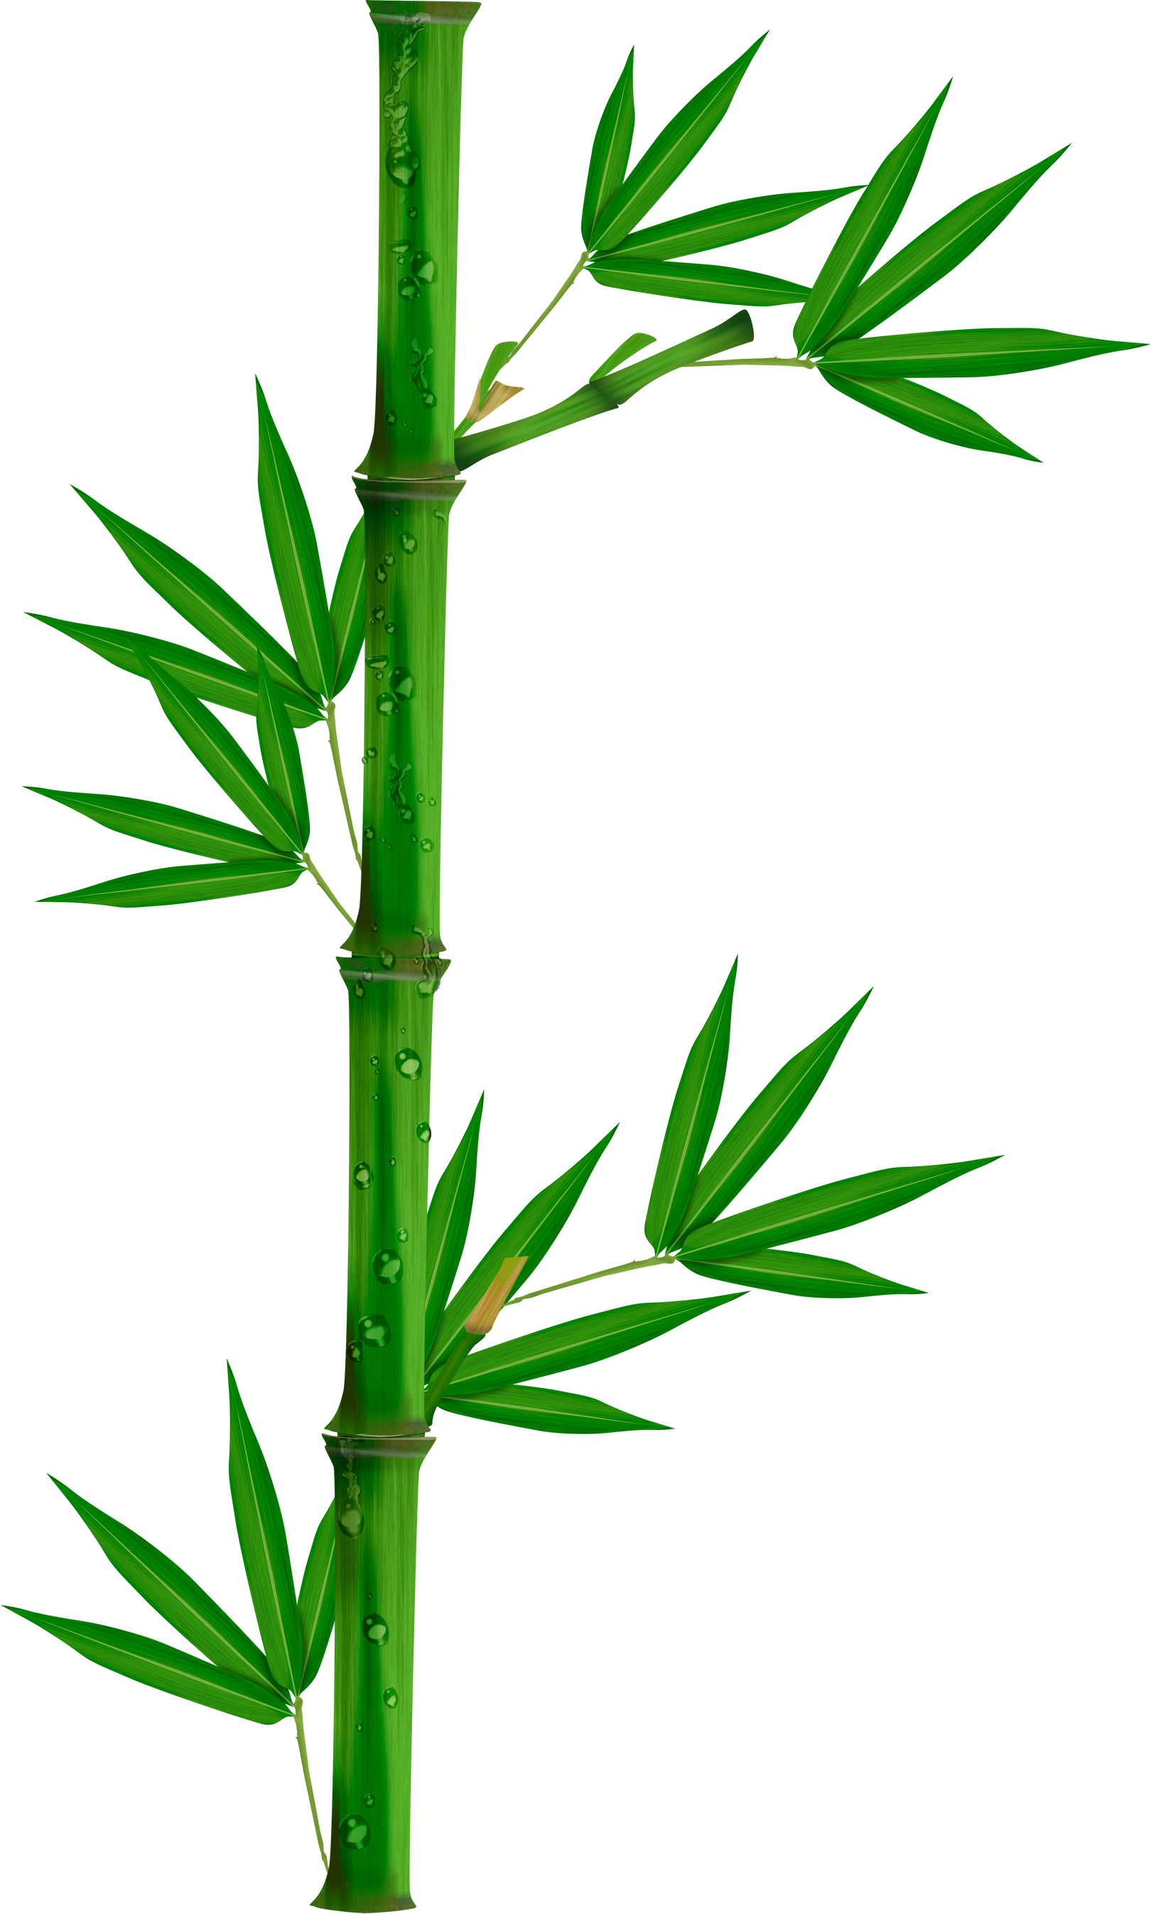







Slide 2




Slide 3



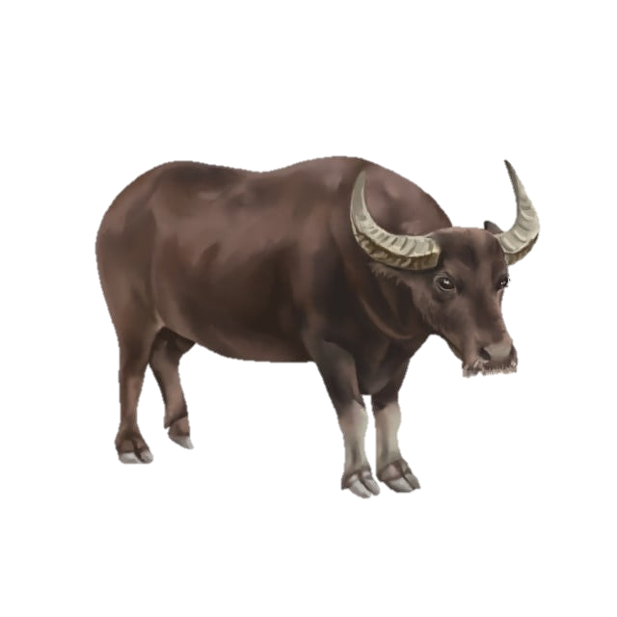




Con trâu
Con gì lông mượt
Đôi sừng cong cong
Lúc ra cánh đồng
Cày bừa rất giỏi.

Slide 4
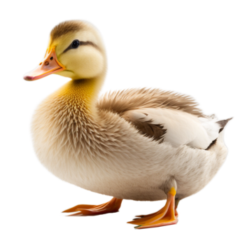
Con vịt
Con gì chân ngắn
Mà lại có màng
Mỏ bẹt màu vàng
Hay kêu cạp cạp?

Slide 5
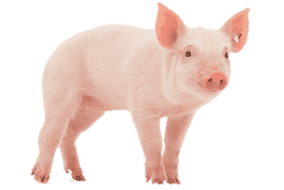
Con lợn
Con gì ăn no
Bụng to mắt híp
Mồm kêu ụt ịt
Nằm thở phì phò?

Slide 6
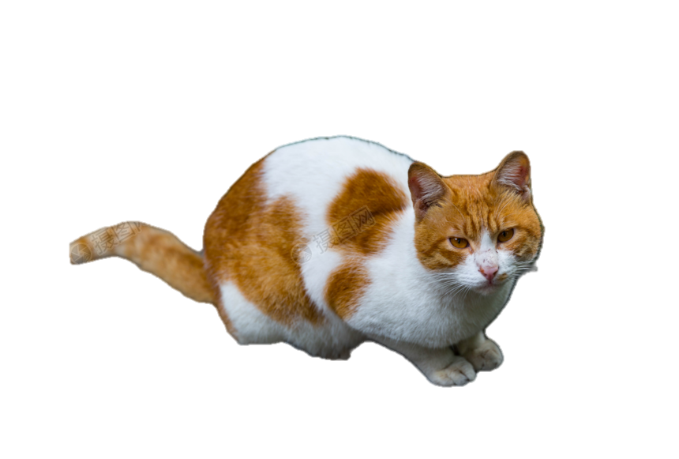
Con mèo
Con gì hai mắt trong veo
Thích nằm sưởi nắng, thích trèo cây cau?

Slide 7





Slide 8

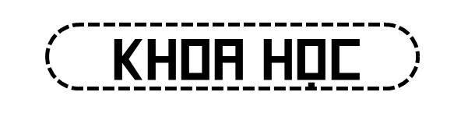
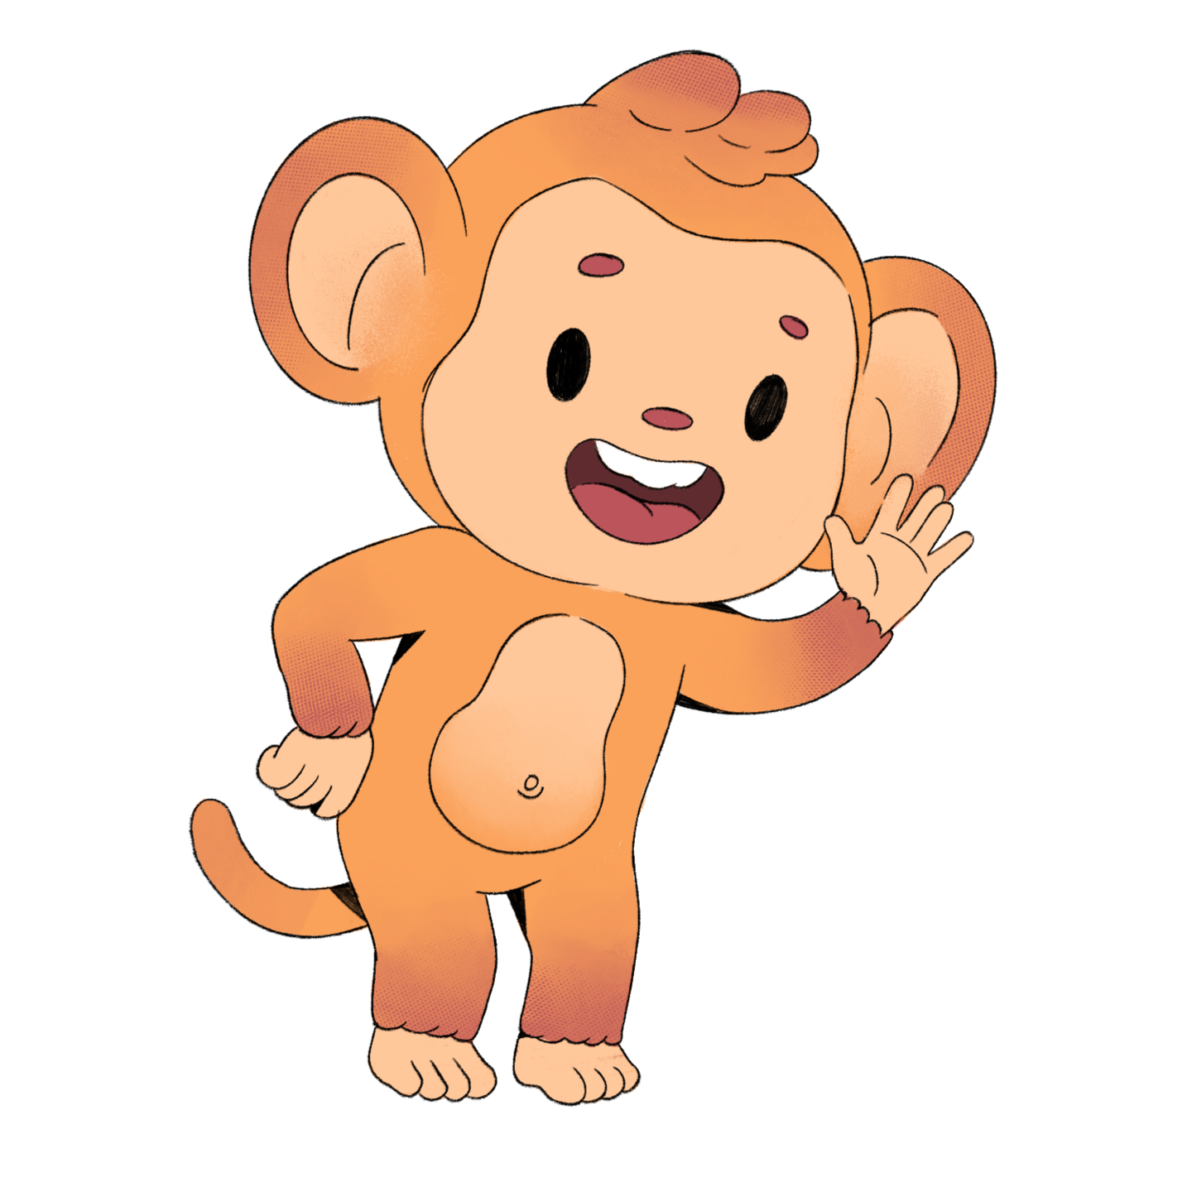



Slide 9



Đặt được câu hỏi về sự sinh sản của động vật.
Nêu được tên một số động vật đẻ trứng, đẻ con và các hình thức sinh sản của chúng qua quan sát tranh ảnh và (hoặc) video.

Slide 10



1. Động vật đẻ trứng và động vật đẻ con

Slide 11
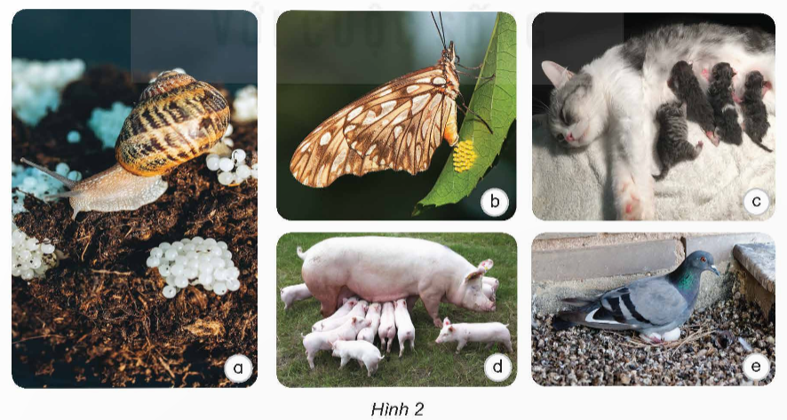
1. Quan sát hình 2, nêu tên động vật đẻ trứng và động vật đẻ con.

Slide 12
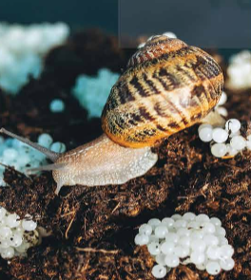
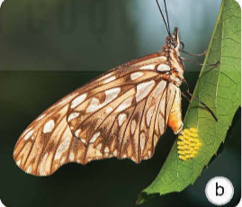
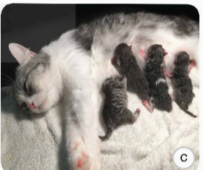
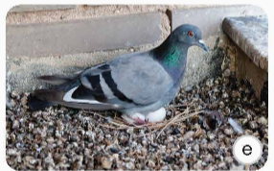
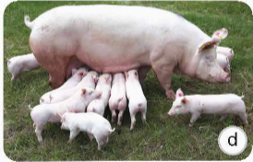
ĐỘNG VẬT ĐẺ TRỨNG
ĐỘNG VẬT ĐẺ CON

Slide 13



Kể thêm tên các động vật đẻ trứng, động vật đẻ con mà em biết theo gợi ý:

Slide 14
ĐỘNG VẬT ĐẺ TRỨNG
ĐỘNG VẬT ĐẺ CON
Cá, gà, chim, ốc, vịt, ngan, ngỗng,..
Chó, mèo, lợn, khỉ, bò,..

Slide 15


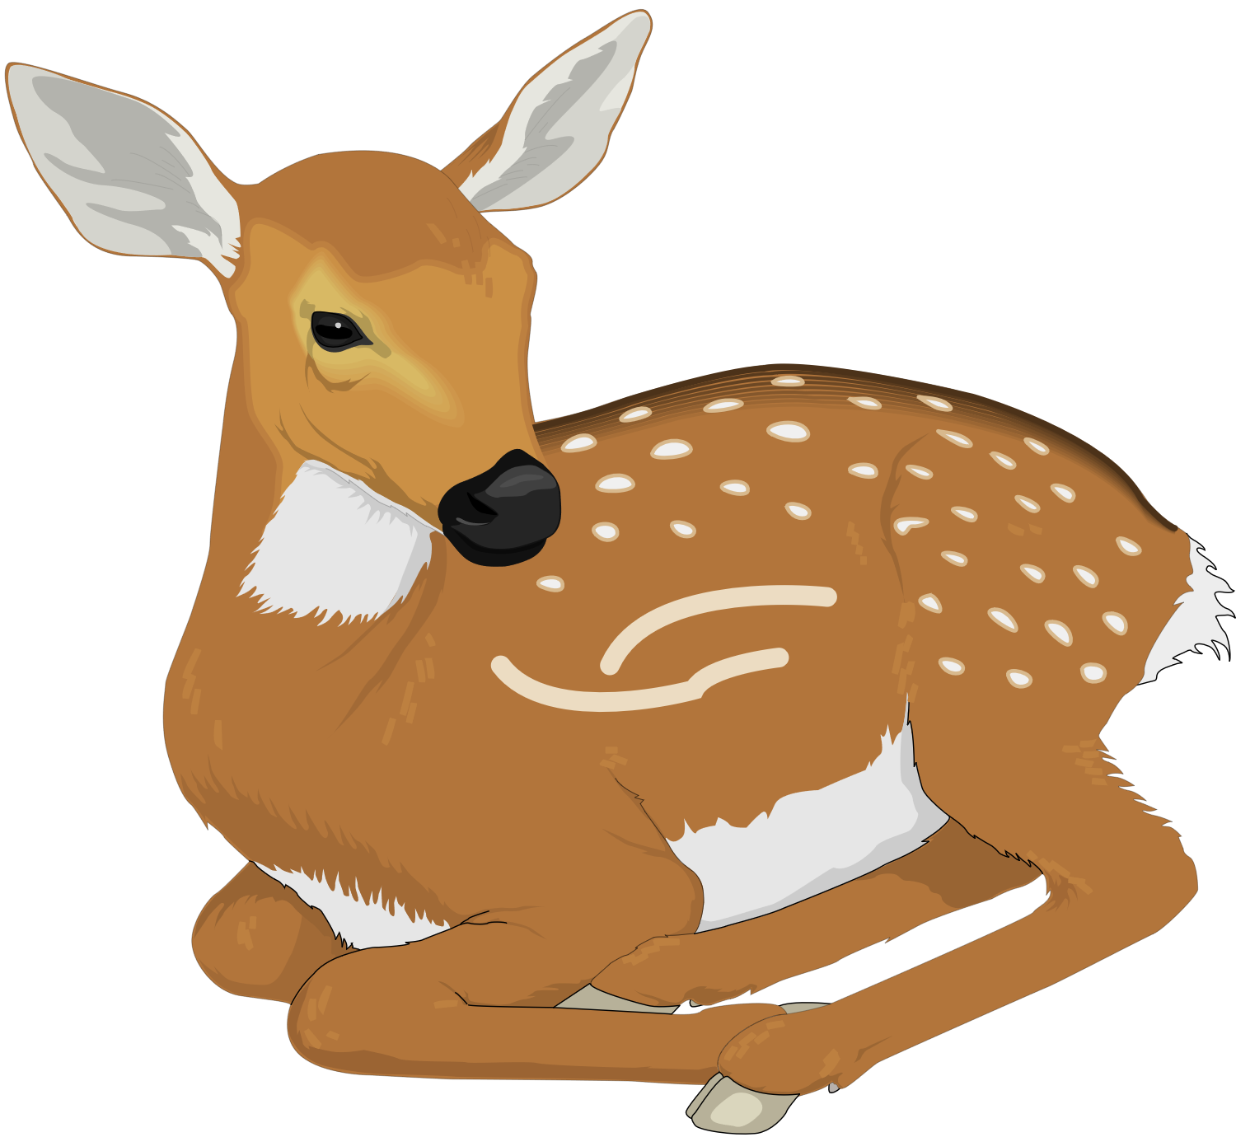
Có những động vật đẻ trứng, có những động vật đẻ con.

Slide 16


2. Sự sinh sản của động vật

Slide 17


Đa số động vật khi trưởng thành, cơ quan sinh dục của con đực tạo ra tinh trùng, cơ quan sinh dục của con cái tạo ra trứng. Thụ tinh xảy ra khi tinh trùng và trứng kết hợp tạo thành hợp tử. Hợp tử phát triển thành phôi, phôi phát triển qua các giai đoạn thành con non.
Sự thụ tinh có thể xảy ra bên ngoài cơ thể con cái như cá, ếch, tôm, cua,... hoặc bên trong cơ thể con cái như chó, mèo, gà, ngựa,...

Slide 18

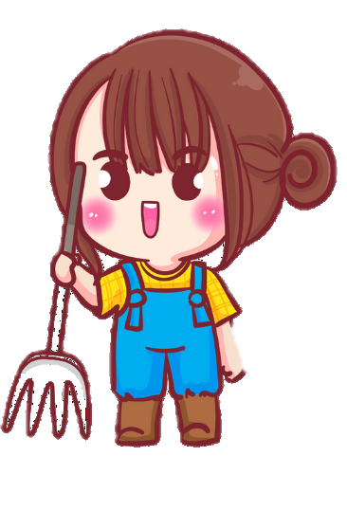
Trình bày sự lớn lên của cây đậu con mọc lên từ hạt?
Đến giai đoạn phát triển nào động vật sinh sản?
Đến giai đoạn trưởng thành động vật sinh sản.

Slide 19
Trình bày sự lớn lên của cây đậu con mọc lên từ hạt?
Nêu vai trò của con đực và con cái trong quá trình sinh sản?
Con đực: sản sinh ra tinh trùng
Con cái: sản sinh ra trứng.

Slide 20
Trình bày sự lớn lên của cây đậu con mọc lên từ hạt?
Con non được hình thành bắt đầu từ đâu?
Tình trùng kết hợp trứng tạo hợp tử, hợp tử sẽ phát triển thành phôi rồi tiếp tục phát triển thành con non.

Slide 21
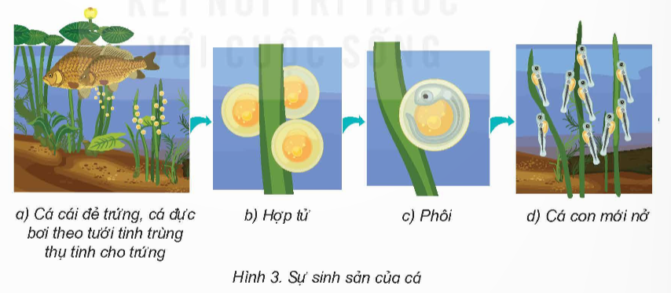
Quan sát hình 3, đọc thông tin mô tả sinh sản ở cá: chỉ và nói với bạn về sự sinh sản ở cá trong hình 3.
Cá cái đẻ trứng, cá đực bơi theo tưới tinh trùng thụ tinh cho trứng. Hợp tử được hình thành, phát triển thành phôi. Phôi phát triển thành cá con.

Slide 22
Hoàn thành phiếu học tập
Trình bày sự lớn lên của cây đậu con mọc lên từ hạt?
PHIẾU HỌC TẬP SỐ 1
Tìm hiểu về sự sinh sản ở cá
Nội dung tìm hiểu | Câu hỏi | Câu trả lời
Vai trò của cá đực, cá cái trong việc hình thành cá con
Quá trình hình thành cá con
Nêu vai trò của cá đực và cá cái trong quá trình sinh sản?
Cá đực sinh ra tinh trùng; cá cái sinh ra trứng.
Cá con được hình thành như thế nào?
Quá trình hình thành cá con bắt đầu là sự thụ tinh tạo thành hợp tử. Ở cá, thụ tinh xảy ra bên ngoài cơ thể con cái, cá cái đẻ nhiều trứng vào nước, cá đực bơi theo tưới tinh trùng, tinh trùng kết hợp với trứng tạo hợp tử. Sau thụ tinh, hợp từ phát triển thành phôi, phôi phát triển tạo cả con.

Slide 23
Ở động vật đẻ trứng, tỉnh trùng kết hợp với trứng qua thụ tinh tạo thành hợp tử, hợp tử phát triển thành phôi trong trứng và nở ra con non hoặc ấu trùng.

Slide 24


Slide 25


Nhanh như chớp
Tổ 1 + 2 kể tên:
+ Các con vật đẻ trứng
Tổ 3 + 4 kể tên:
+ Các con vật đẻ con

Slide 26



Tổ 1 + 2: Kể tên các con vật đẻ trứng
Tổ 3 + 4: Kể tên các con vật đẻ con
Con vật đẻ trứng | Con vật đẻ con
Notes:
Đánh trực tiếp câu trả lời vào ô trống

Slide 27

Giống đực
Đẻ trứng
Tinh trùng
Động vật
Hợp tử
Cơ thể mới
Trứng
Đẻ con
Giống cái

Slide 28

